Slide 1
第四章
物联网感知层安全
延时符

Slide 2
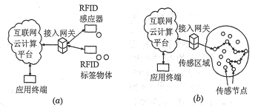
4.1 感知层安全概述

Slide 3
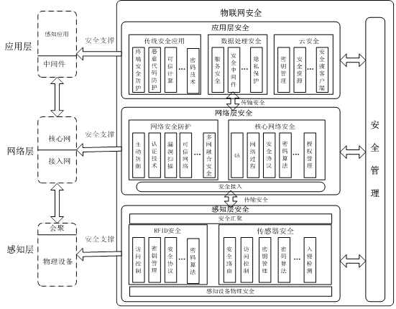
4.1 感知层安全概述
感知层的安全地位

Slide 4
4.1 感知层安全概述
感知层的安全威胁
（1）末端节点安全威胁
（2）传输威胁
（3）拒绝服务
（4）路由攻击

Slide 5
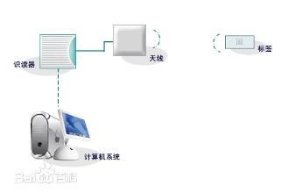
4.2 RFID安全
什么是RFID？
无需人工干预
RFID
射频识别，RFID（Radio Frequency Identification）技术，又称无线射频识别，是一种通信技术，可通过无线电讯号识别特定目标并读写相关数据，而无需识别系统与特定目标之间建立机械或光学接触。

Slide 6
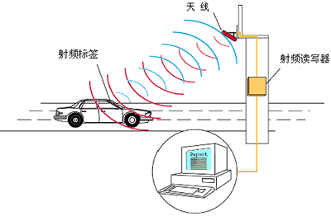
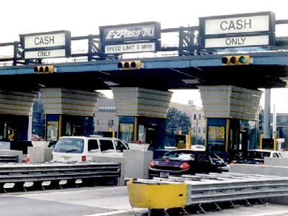
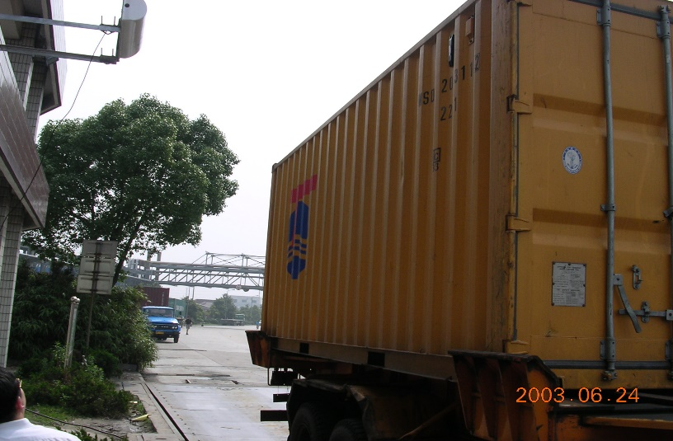
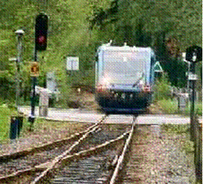
4.2 RFID安全
RFID的应用
不停车收费系统
集装箱识别
火车车号识别

Slide 7
4.2 RFID安全
RFID的应用
NFC，Near Field Communication，是RFID的重要应用。
什么是NFC？
NFC是否安全？

Slide 8
4.2 RFID安全
RFID安全技术
RFID标签技术：
1）封杀标签法(Kill tag)
封杀标签法是从物理上毁坏标签，一旦对标签实施了Kill命令，标签便不能再次使用（禁用状态）。
例如，超市结账时可禁用附着在商品上的标签。

Slide 9
4.2 RFID安全
RFID安全技术
RFID标签技术：
1）封杀标签法(Kill tag)
2）阻塞标签(Blocker Tag)
隐私比特“0”表示标签接受无限制的公共扫描；隐私比特“1”表示标签是私有的。
当商品生产出来，并在购买之前，即在仓库、运输汽车、存储货架的时候，标签的隐私比特置为“0”。
换句话说，任何读写器都可扫描它们。当消费者购买了使用RFID标签的商品时，销售终端设备将隐私比特置为“1”。

Slide 10
4.2 RFID安全
RFID安全技术
RFID标签技术：
1）封杀标签法(Kill tag)
2）阻塞标签(Blocker Tag)
3）法拉第罩法(Faraday cage)
也称静电屏蔽法。
由于无线电波可被传导材料做成的电容屏蔽，将贴有RFID标签的商品放入由金属网罩或金属箔片组成的容器中，从而阻止标签和读写器通信。
由于每件商品都需要使用一个网罩，提高了成本。

Slide 11
4.2 RFID安全
RFID安全技术
RFID标签技术：
1）封杀标签法(Kill tag)
2）阻塞标签(Blocker Tag)
3）法拉第罩法(Faraday cage)
4）主动干扰法(Active Interference)
标签用户通过一个设备主动广播无线电信号，用于阻止或破坏附近的RFID读写器操作。
但该方法可能干扰附近其他合法的RFID系统，甚至阻塞附近其他无线电信号系统。

Slide 12
4.2 RFID安全
RFID安全技术
RFID标签技术：
1）封杀标签法(Kill tag)
2）阻塞标签(Blocker Tag)
3）法拉第罩法(Faraday cage)
4）主动干扰法(Active Interference)
5）裁剪标签法(Sclipped tag)
6）夹子标签(Clipped Tag)
7）假名标签(Tag Pseudonyms)
8）天线能量分析(Antenna-Energy Analysis)

Slide 13
4.2 RFID安全
访问控制
为了防止RFID电子标签内容的泄露，保证仅有授权实体才可以读取和处理相关标签上的信息，必须建立相应的访问控制机制。
RFID系统安全方案必须考虑：1. 电子标签计算资源有限；2. RFID系统常与其他网络或系统互联。
Sarma提出，对电子标签采用注销的方法来实现访问控制，例如，在商场结算处。
但这种方法使得RFID与条形码无异，无法充分发挥RFID的优势。

Slide 14
4.2 RFID安全
访问控制
Juels等提出，通过引入RFID阻塞标签来解决消费者隐私性保护问题。
即使用标签隔离机制来中断读写器与全部或指定标签的通信，这些标签隔离机制包括树遍历协议和ALOHA协议等。
阻塞标签能够同时模拟多种标签，消费者可以使用阻塞标签有选择地中断读写器与某些标签之间的无线通信，例如，中断特定厂商的产品或某个指定的标识符子集之间通信。
但阻塞标签也有可能被攻击者滥用来实施拒绝服务攻击。

Slide 15
4.2 RFID安全
标签认证
为防止电子标签的伪造和标签内容的滥用，必须在通信之前对电子标签的身份进行认证。
典型方法有：基于HASH函数的标签认证、基于AES的认证等。

Slide 16
4.2 RFID安全
消息加密
由于现有的读写器和标签之间的无线通信在多数情况下是以明文方式进行的，未采用任何加密机制，因为攻击者能够获取并利用RFID电子标签上的内容。

Slide 17
4.2 RFID安全
RFID安全密码协议
1）Hash-Lock协议
2）随机化Hash-Lock协议
3）Hash链协议
4）基于Hash函数的ID变化协议
5）数字图书馆RFID协议
6）分布式RFID询问—应答认证协议
7）Good Reader协议
8）David数字图书馆协议

Slide 18
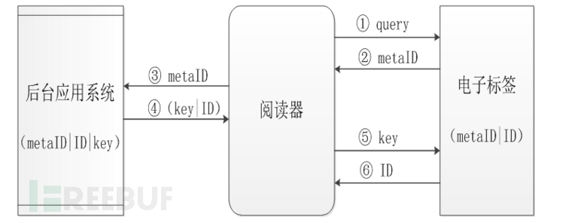
4.2 RFID安全
RFID安全密码协议
1. Hash-Lock协议
RFID系统中的电子标签内存储了两个标签ID，metaID 与真实标签ID，metaID与真实ID一一对应，由hash函数计算标签的密钥key而来，即metaID=hash（key），后台应用系统中的数据库也对应存储了标签的（metaID、真实ID、key）。

Slide 19
4.2 RFID安全
RFID安全密码协议
1. Hash-Lock协议
Hash-Lock虽然是双向认证，但该协议没有实现对标签ID和metaID的动态刷新；
并且标签ID是以明文的形式传输，不能防止假冒攻击、重放攻击以及跟踪攻击；
此外， Hash-Lock在数据库中搜索的复杂度是成O(n)线性增长的，还需要O(n)次的加密操作，在大规模RFID系统中应用不理想；
所以，Hash-Lock并没有达到预想的安全效果，但是提供了一种很好的安全思想。

Slide 20






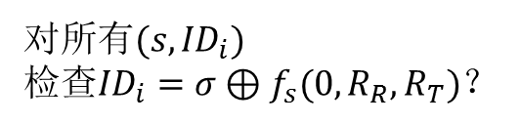
4.2 RFID安全
RFID安全密码协议
8. David数字图书馆协议
David的数字图书馆RFID协议使用基于预共享秘密的伪随机函数来实现认证，是一个双向认证协议。
系统运行之前，后端数据库和每一个标签之间需要预先共享一个秘密值s.
DB
Reader
(1) Query， $R_{R}$
Tag
(3) $R_{R},R_{T},σ$
(2) $R_{T}$，$σ={ID}_{i}⨁f_{s}(0,R_{R},R_{T})$
(4) $β={ID}_{i}⨁f_{s}(1,R_{R},R_{T})$
(5) $β$
对所有$(s,{ID}_{i})$
检查${ID}_{i}=σ⊕f_{s}(0,R_{R},R_{T})$？
检查${ID}_{i}=β⊕f_{s}(1,R_{R},R_{T})$？
ID
s
ID
s

Slide 21
4.2 RFID安全
RFID安全密码协议
8. David数字图书馆协议
截至目前为止，David图书馆协议还没有出现比较明显的安全漏洞
唯一不足的是为了实现该协议，电子标签内必须内嵌随机数生成器和安全伪随机函数两大功能模块，增加了标签的复杂度，故而不适合小成本的RFID系统。

Slide 22
4.2 RFID安全
轻量级密码算法
轻量级（lightweight）加密算法在密钥长度，加密轮数等方面作了改进，使之对处理器计算能力的要求和对硬件资源的开销均有不同程度上的降低，却足以提供所要求的加密性能。
在很多 RFID 低成本无源电子标签（如 RFID 门票）中，所进行的加密算法只是为了换取一个时间代价，即只要能够保证标签内的信息在所要求的一个时间段内安全即可。
流密码中的RC4算法和分组密码中的PRESENT算法，都属于对称加密算法，即加密和解密使用相同的密钥，故能较容易做到算法的轻量化，而椭圆曲线加密算法是非对称加密算法。
在硬件资源同样极端受限的环境下，椭圆曲线加密算法的运行效率要高于另外两种，所生成的密码最难被破译，证明了非对称加密算法同样可以做到轻量化。

Slide 23




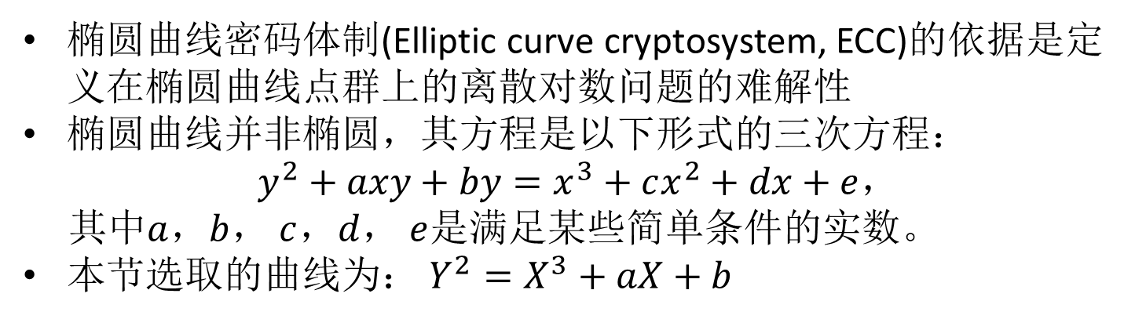






4.2 RFID安全
轻量级密码算法
椭圆曲线密码体制(Elliptic curve cryptosystem, ECC)的依据是定义在椭圆曲线点群上的离散对数问题的难解性
椭圆曲线并非椭圆，其方程是以下形式的三次方程：
$y^{2}+axy+by=x^{3}+cx^{2}+dx+e$，
其中$a$，$b$， $c$，$d$， $e$是满足某些简单条件的实数。
本节选取的曲线为： $Y^{2}=X^{3}+aX+b$
$$Y$$
$$2P=?$$
$$P+Q=R$$
$$Q$$
$$R′$$
$$3P=?$$
$$P+Q+R′=0$$
$$P$$
$$X$$
$$R$$

Slide 24
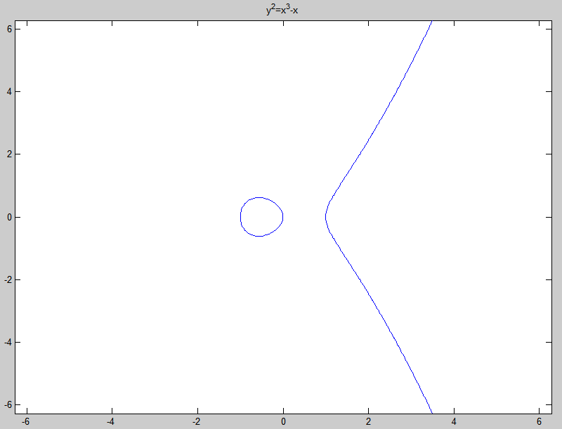
7.2 椭圆曲线密码ECC
椭圆曲线上点的倍乘：
P+P+P+P+P+…+P=kP
易
2P'
kP
Q
难
P
3P
3P'
2P

Slide 25



4.2 RFID安全
作业：
椭圆曲线加密算法求2p和3p
$$Y$$
$$P$$
$$X$$

Slide 26
4.3
传感器网络安全
延时符

Slide 27
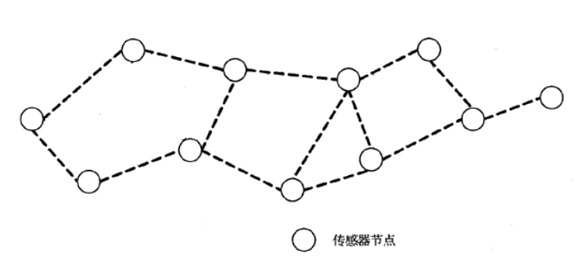
4.3 传感器网络安全
无线传感器网络的体系结构
无线传感器网络的网络结构
（1）分布式无线传感器网络

Slide 28
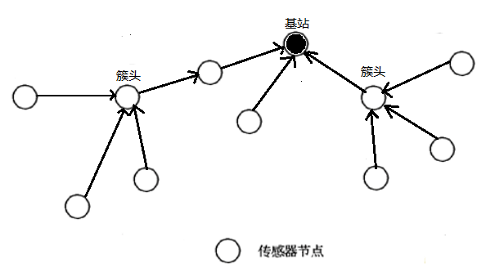
4.3 传感器网络安全
无线传感器网络的体系结构
（2）集中式无线传感器网络

Slide 29
4.3 传感器网络安全
无线传感器网络的安全威胁
无线传感器网络安全面临的问题和挑战：
（1）低能量，其消耗能量主要来源于三个反面：
CPU对安全算法计算的能耗；
Sensor收发器用于收发与安全有关的数据和负载的能耗 ；
存储单元用于存储与安全机制有关的参数消耗。
（2）无线传感网络很容易受到攻击者的破坏，主要原因是：
无线通信
无人值守
攻击者占有硬件优势，例如，发送距离远

Slide 30
4.3 传感器网络安全
无线传感器网络的安全威胁
安全需求
通信与存储数据的安全性
消息认证和访问节点认证
通信数据和存储数据的完整性
新鲜性
可拓展性（Scalability）
可用性 （Availability）
健壮性 （Robustness）
自组织性（Self-Organization）

Slide 31
4.3 传感器网络安全
无线传感器网络的安全威胁
安全方案设计时的考虑因素
能量消耗
有限的存储、运行空间和计算能力
节点的物理安全无法保证
节点布置的随机性
通信的不可靠性

Slide 32
4.3 传感器网络安全
无线传感器网络的安全攻击与防御
1.常见网络方法
阻塞（Jamming）攻击
耗尽（Exhaustion）攻击
非公平竞争攻击
汇聚节点（Homing）攻击
怠慢和贪婪（Neglect and Greed）攻击
方向误导（Misdirection）攻击

Slide 33
4.3 传感器网络安全
无线传感器网络的安全攻击与防御
黑洞（Black Holes）攻击
虫洞（Wormholes）攻击
Hello泛洪（Hello Flood）攻击
女巫（Sybil）攻击
破坏同步（Desynchronization）攻击
泛洪攻击（Flooding）
应用层攻击

Slide 34
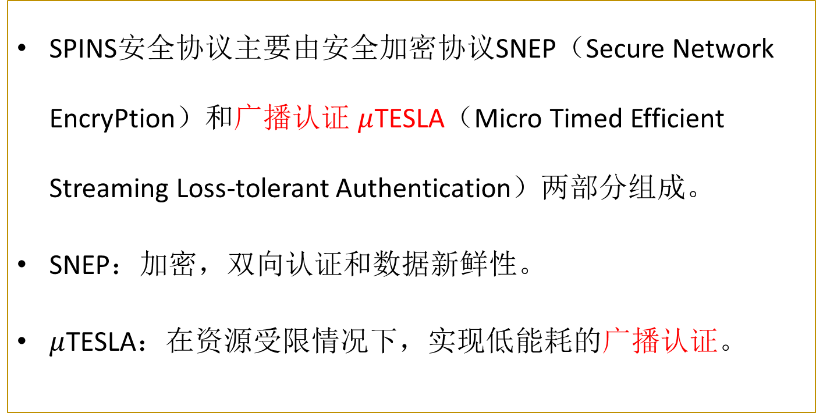
4.3 传感器网络安全
无线传感器网络安全协议SPINS
SPINS安全协议主要由安全加密协议SNEP（Secure Network EncryPtion）和广播认证 $μ$TESLA（Micro Timed Efficient Streaming Loss-tolerant Authentication）两部分组成。
SNEP：加密，双向认证和数据新鲜性。
$μ$TESLA：在资源受限情况下，实现低能耗的广播认证。

Slide 35
4.3 传感器网络安全
广播认证协议𝜇TESLA
μTESLA，Micro Timed Efficient Streaming Loss-tolerant Authentication
μTESLA是一种典型的基于单向散列函数的轻重量认证协议
μTESLA的主要思想是先广播加密认证后的数据包，再广播加密认证密钥。这样，在密钥公布之前，没有人能够得到密钥的任何信息，也就无法伪造广播数据包。

Slide 36


4.3 传感器网络安全
广播认证协议𝜇TESLA
首先，传感器节点会向基站提出通信请求
基站根据网络能量、节点存储空间等确定密钥链尺寸和密钥同步周期
为了节约存储资源，密钥池都是存储在基站的，而传感器节点只需存储单向散列函数的计算代码
通信请求
传感器节点
散列函数
同步周期信息
基站
密钥池

Slide 37
4.3 传感器网络安全
广播认证协议𝜇TESLA
通信过程中，基站先广播加密认证后的数据包
两个时隙后，再广播加密认证密钥。
在同一个时隙内的数据包，采用同一个密钥。
时隙 1
时隙 2
时隙3
时隙 4

Slide 38
4.3 传感器网络安全
广播认证协议𝜇TESLA
特点：
广播认证
全网共享密钥生成算法，而非密钥池
密钥生成算法具有单向性

Slide 39
4.3 传感器网络安全
广播认证协议𝜇TESLA
特点：
广播认证
全网共享密钥生成算法，而非密钥池
密钥生成算法具有单向性
容忍密钥丢失

